Slide 1
Лекция №2
Тема: : «ВЛИЯНИЕ ВНЕШНИХ УСЛОВИЙ
НА ОБРАЗОВАНИЕ И НАКОПЛЕНИЕ ДЕЙСТВУЮЩИХ
ВЕЩЕСТВ В ЛЕКАРСТВЕННЫХ РАСТЕНИЯХ»

Slide 2
План лекции:
1.Характеристика действующих веществ, содержащихся в лекарственных растениях
2. Факторы, влияющие на содержание в растениях биологически активных веществ

Slide 3
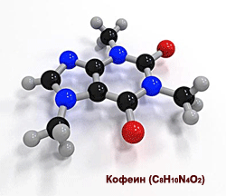
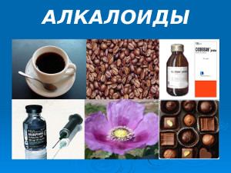
Алкалоиды - это органические вещества, которые в своем составе содержат азот.
В основном алкалоиды содержатся в растениях, но есть некоторые алкалоиды, вырабатываемые грибами и даже морскими обитателями.
Химические формулы алкалоидов разнообразны - группа азотсодержащих органических соединений природного происхождения преимущественно гетероциклических, большинство из которых обладает свойствами слабого основания; к ним также причисляются некоторые биогенетически связанные с основными алкалоидами нейтральные и даже слабокислотные соединения.
Это ксантин, атропин, стрихнин, кофеин, конин, никотин и кокаин.

Slide 4


Slide 5
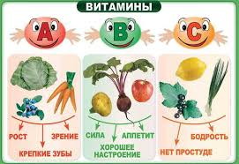
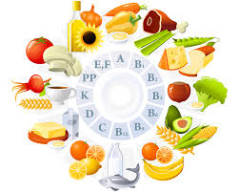
Витамины - органические вещества растительного, реже животного происхождения, разнообразной химической структуры, в малых дозах необходимые для нормальной жизнедеятельности организма. Часто витамины входят в состав ферментов, то есть биологических катализаторов процессов живой клетки.
Ретинол
Тиамин
Рибофлавин
Пантотеновая Кислота
Пиридоксин
Цианкобаламин
Фолиевая Кислота
Кальциферолы
Токоферолы
Биотин
Никотиновая Кислота
Филлохинон

Slide 6
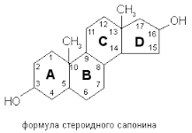
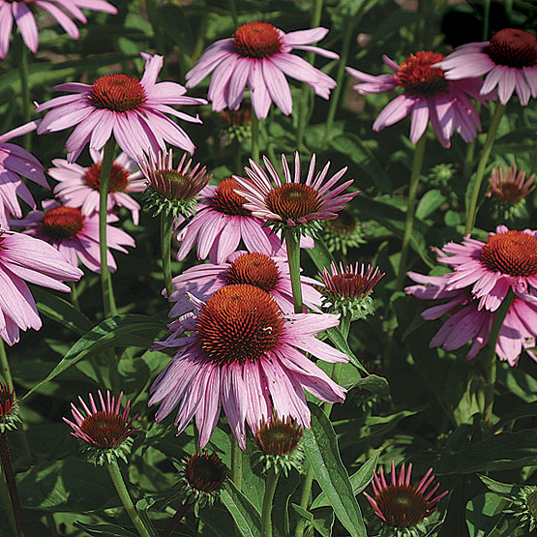
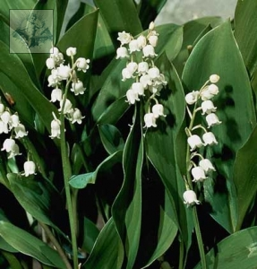
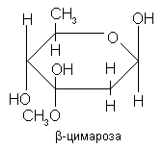
Гликозиды - это природные углеводосодержащие вещества органического характера, преимущественно растительного происхождения. В состав молекулы гликозидов входит сахар и несахаристая часть - агликон, или генин. Греческая приставка "а" означает отрицание, агликон в переводе означает "несахар". Агликон и сахар соединены между собой связью, подобной сложноэфирной, поэтому молекула гликозида легко расщепляется в присутствии воды под влиянием энзимов (ферментов), содержащихся в этих растениях. Формулу гликозида можно представить следующим образом:
Связь сахарного остатка (гликозила) с генином (R) осуществляется либо через кислород (O-гликозиды), либо азот (N-гликозиды), либо серу (тиогликозиды), либо углерод (С-гликозиды).

Slide 7
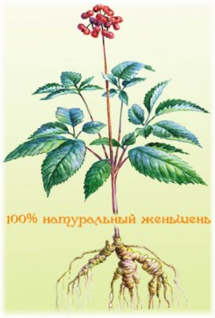
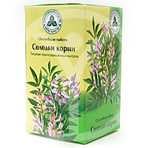
сапонин" (от лат. sapo - мыло) впервые появилось в 1819 г., когда из мыльнянки (растения семейства гвоздичных, с розоватыми душистыми цветками) было выделено вещество образующее с водой обильное количество пены. Сапонины - высокомолекулярные сложные органические соединения гликозидного характера, обладающие специфическими свойствами: водные растворы из сырья, содержащие сапонины, образуют обильную пену; попадая в кровь, вызывают гемолиз эритроцитов; токсичны для холоднокровных (лягушек, рыб, червей), вызывая их гибель даже в разведении 1:1000000.

Slide 8
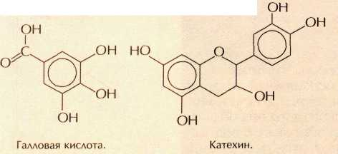
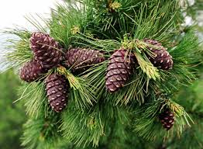
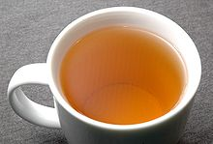
Дубильные вещества — группа разнообразных и сложных по составу растворимых в воде органических веществ ароматического ряда, содержащих гидроксильные радикалы фенольного характера. Дубильные вещества широко распространены в растительном царстве, обладают характерным вяжущим вкусом. Они способны осаждаться из водного или водно-спиртового раствора раствором клея, а с солями железа давать различных оттенков зелёные или синие окрашивания и осадки.

Slide 9
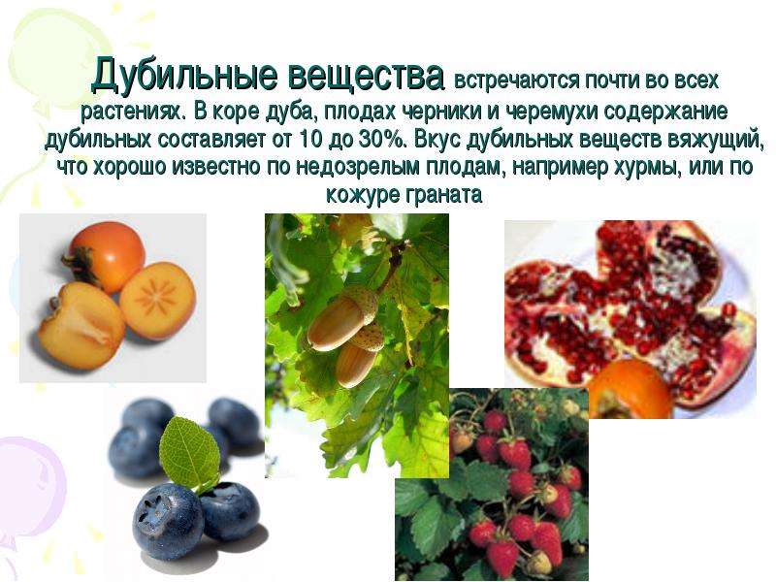

Slide 10
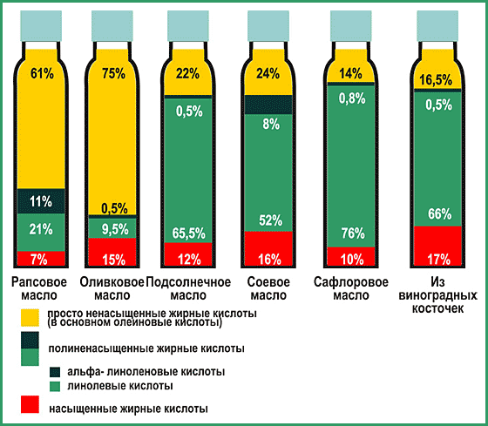
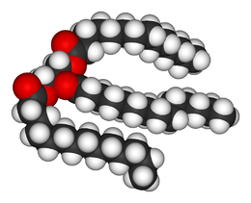
Жирные масла. Жиры или триглицериды — природные органические соединения, полные сложные эфиры глицерина и одноосновных жирных кислот; входят в класс липидов.
В живых организмах выполняют, прежде всего, структурную и энергетическую функции: они являются основным компонентом клеточной мембраны, а в жировых клетках сохраняется энергетический запас организма.
Наряду с углеводами и белками, жиры — один из главных компонентов питания. Жидкие жиры растительного происхождения обычно называют маслами — так же, как и сливочное масло.
Шариковая модель триглицерида. Красным цветом выделен кислород, чёрным — углерод, белым — водород

Slide 11
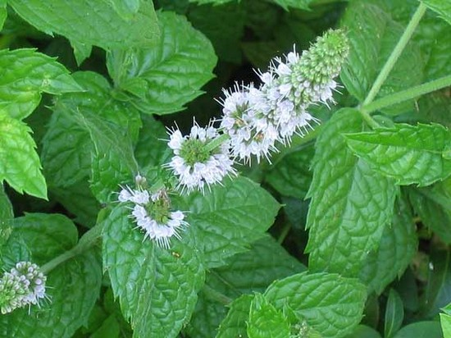

Slide 12
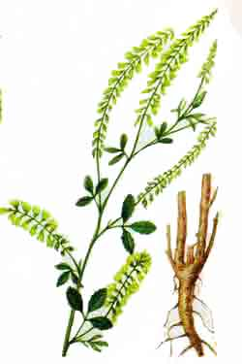
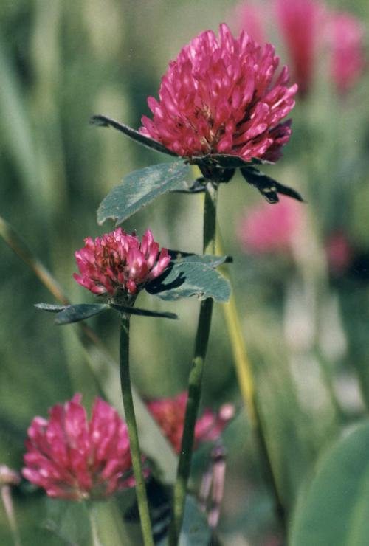
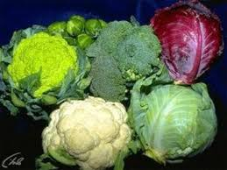
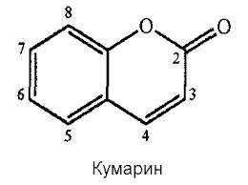
Кумарины – природные кислородсодержащие гетероциклические соединения, в основе структуры которых лежит бензо-а-пирон (лактон цис-орто-гидроксикоричной кислоты).

Slide 13
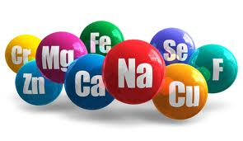
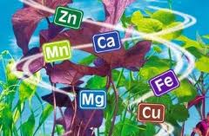
Микроэлементами называются элементы, содержание которых в организме мало, но они участвуют в биохимических процессах и необходимы живым организмам. Рекомендуемая суточная доза потребления микроэлементов для человека составляет менее 200 мг.

Slide 14
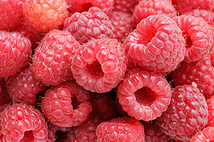
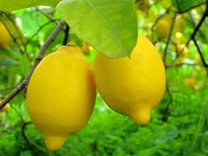
В растениях органические кислоты могут находиться в виде солей в свободном виде или эфиров. Органические кислоты — органические вещества, проявляющие кислотные свойства. К ним относятся карбоновые кислоты, содержащие карбоксильную группу -COOH, сульфоновые кислоты, содержащие сульфогруппу -SO3H и некоторые другие.
Самыми известными органическими кислотами являются бензойная, уксусная, муравьиная, лимонная, щавелевая и молочная.
- муравьиная (в малине и яблоках);
- уксусная (в зернах кукурузы, пшеницы в различных плодах и др.)

Slide 15
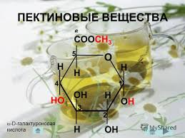
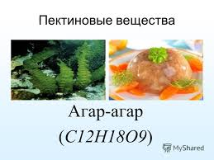
Пектиновые вещества́— полисахариды, образованные остатками главным образом галактуроновой кислоты. Присутствуют во всех высших растениях, особенно во фруктах, и в некоторых водорослях. Пектины, являясь структурным элементом растительных тканей, способствуют поддержанию в них тургора, повышают засухоустойчивость растений, устойчивость овощей и фруктов при хранении. Используются в пищевой промышленности — в качестве структурообразователей (гелеобразователей), загустителей, а также в медицинской и фармацевтической промышленности — в качестве физиологически активных веществ с полезными для организма человека свойствами.
Пектины практически не усваиваются пищеварительной системой человека, являются энтеросорбентами.

Slide 16
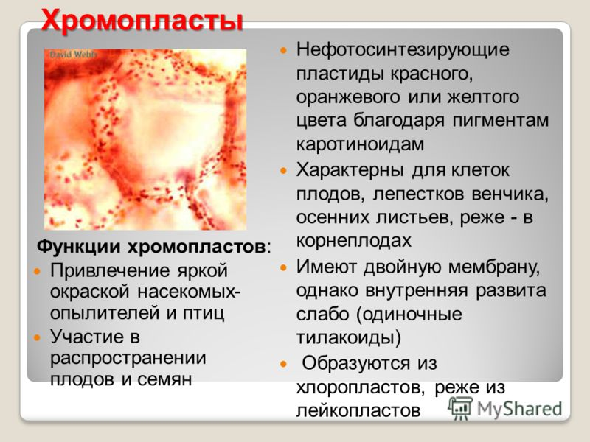
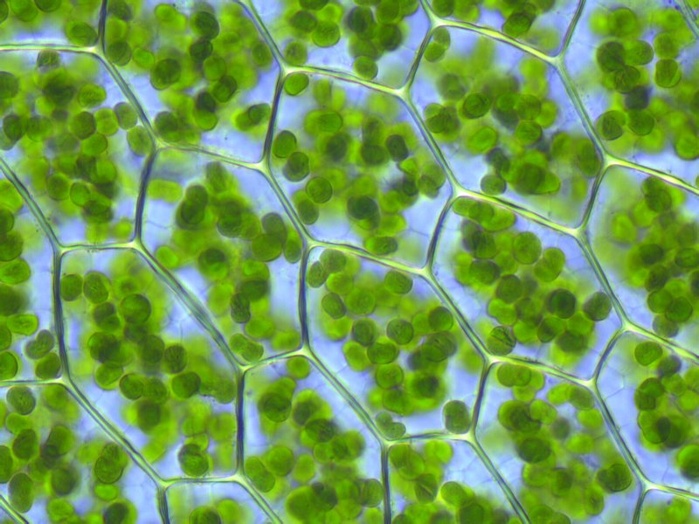
Биологические пигменты (биохромы) — окрашенные вещества, входящие в состав тканей организмов. Цвет пигментов определяется наличием в их молекулах хромофорных групп, избирательно поглощающих свет в определённой части видимого спектра солнечного света. Пигментная система живых существ — звено, связывающее световые условия окружающей среды и обмен веществ организма.

Slide 17
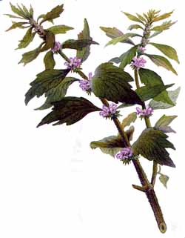
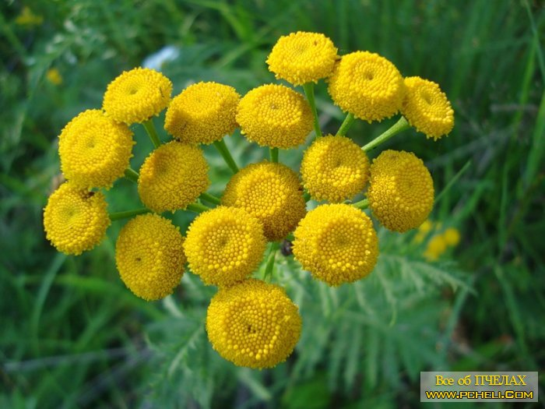

Флавоноиды — это крупнейший класс растительных полифенолов. Многие из них желтого цвета, обладают Р-витаминной активностью. Под влиянием флавоноидов уменьшается проницаемость и повышается прочность капилляров. Физиологическое действие флавоноидов на сосуды осуществляется при участии аскорбиновой кислоты.

Slide 18
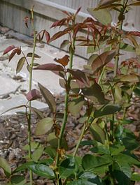
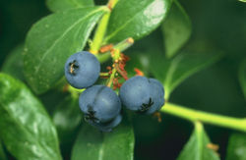
Антоцианы (от греч.— синий, лазоревый) — природные красящие вещества растений, гликозиды из группы флавоноидов.

Slide 19
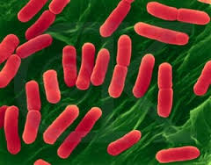
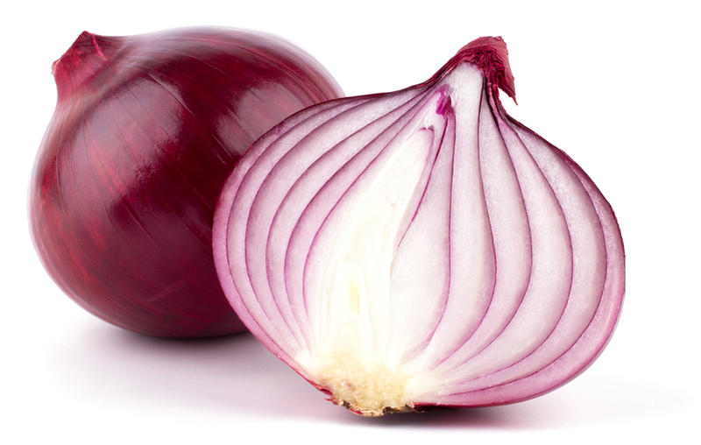
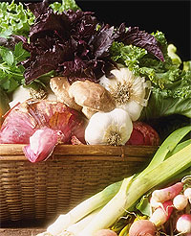
Фитонциды – вещества, содержащиеся в высших растениях, губительно действующие на болезнетворные бактерии, низшие грибы и простейшие организмы. В наибольшем количестве фитонциды содержатся в луке, чесноке, редьке, томате, хрене, лютике, черной смородине, черемухе, чернике. На возбудителей болезней фитонциды действуют бактериостатически и бактерицидно.
Все растения продуцируют фитонциды - «фито» - означает растение, «цедере» - убивать.

Slide 20
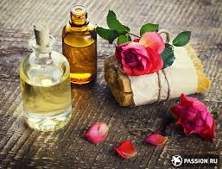
Приятный аромат, исходящий от эфиромасличных растений (то есть выделяющих летучие эфирные масла, наполняющих воздух мельчайшими частицами – аэрозолями; которые при трении о воздух получают электрический разряд и, таким образом, насыщают его аэроионами.) Эфирные масла растений относят к числу летучих фракций фитонцидов. Многие из эфирных масел обладают бактерицидными свойствами.

Slide 21
Факторы, влияющие на содержание в растениях биологически активных веществ
Содержание биологически активных веществ в растениях весьма незначительно, и к тому же подвержено изменениям в зависимости от:
- вида, сорта и стадии вегетации растений;
- вида почвы, ее физических свойств и химического состояния;
- климатических условий;
-технологии возделывания;
-экологические факторы антропогенного воздействия.

Slide 22
- растения, продуцирующие сердечные гликозиды, избирательно поглощают марганец, молибден, хром;
- растения, продуцирующие алкалоиды – медь, марганец, кобальт;
- растения, продуцирующие сапонины – молибден, ванадий;
- растения, продуцирующие кумарины, флавоноиды, терпеноды – марганец;
- растения, продуцирующие витамины – марганец, медь;
- растения, продуцирующие полисахариды – марганец, хром.

